Slide 1
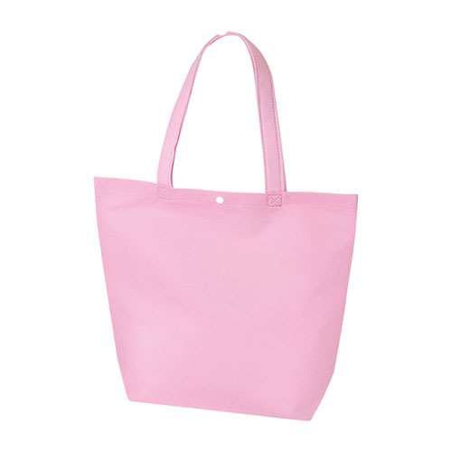
【提案書】
カジュアルトート(A4縦)
特徴
A4サイズの縦長トートバッグ。筆記用具や折り畳み傘、水筒など色々収納できて、通勤・通学用にもおススメです。オリジナルプリントをしてキャンペーングッズや物販品まで、広く活用できます。
納期
納期スペース
仕様
カラー展開：黒、白、紺、ベージュ、ダークブラウン、オレンジ、ブルー、ライトピンク、赤、マスカットグリーン、イエロー、ピンク、ダークグレー
素材：本体/PP不織布、プラスチックホック 底板/厚紙
サイズ：開口部350/底部W260×H330×G90 持ち手長さ:450mm
備考：プラホック付
お見積
お見積りスペース

